Slide 1
ARGUMENTARIO
MARCA, ANÁLISIS DE EFICACIA, DATOS DE VIAJEROS Y VARIABLES SOCIODEMOGRÁFICAS

Slide 2
INDICE
ESTUDIO INFOADEX DE LA INVERSIÓN PUBLICITARIA EN ESPAÑA 2010
IMAGEN DE MARCA RENFE
ANÁLISIS DE LA EFICACIA PUBLICITARIA DE LOS SOPORTES COMFERSA
ENCUESTA PRODUCTO RENFE AVE- LARGA DISTANCIA (Variables socio
demográficas por corredores)
TRANSPORTE DE VIAJEROS
CERCANÍAS MADRID (encuesta calidad 2011)

Slide 3
ESTUDIO INFOADEX DE LA INVERSIÓN PUBLICITARIA EN ESPAÑA 2010
INVERSIÓN REAL ESTIMADA EN PUBLICIDAD EXTERIOR (en millones de euros)
EXTERIOR | 2009 | 2010 | 2011 | % 2011/2010
CABINAS TELEFÓNICAS | 8,5 | 12,4 | 14,1 | 14,3%
CARTELERAS | 69,1 | 65,1 | 59,2 | -9%
LONAS | 19,6 | 14,2 | 12,7 | -10,8%
LUMINOSOS | 16,7 | 15 | 13,5 | -9,9%
MOBILIARIO EXTERIOR + INTERIOR | 223,4 | 185,8 | 178 | -4,2%
MONOPOSTES | 23,2 | 21,9 | 20,1 | -8,2%
TRANSPORTE | 80,2 | 88,2 | 88,5 | 0,3%
OTROS | 10,1 | 18,3 | 16,7 | -8,5%
TOTAL EXTERIOR | 401,4 | 420,8 | 402,8 | -4,3%
La inversión publicitaria en el medio transporte, junto con las cabinas telefónicas, es la única que ha experimentado crecimiento durante los 2 últimos años

Slide 4
IMAGEN DE MARCA RENFE

Slide 5
IMAGEN DE MARCA RENFE
RECUERDO ESPONTÁNEO DE LA MARCA RENFE
UTILIZACIÓN DEL TRANSPORTE
Renfe, y concretamente el genérico de marca, lidera el conocimiento de empresas de transporte de viajeros.
En 2011 cae la notoriedad espontánea de las compañías de aviación
RENFE sigue siendo el medio de transporte mas utilizado

Slide 6
IMAGEN DE MARCA RENFE
VALORACIÓN GENERAL RENFE
TENDENCIA GENERAL RENFE
Como empresa, el consumidor cree que Renfe está bien o muy bien, mejorando esta percepción frente al año 2010
En general, se cree que Renfe es una empresa que mejora

Slide 7
IMAGEN DE MARCA RENFE
REPUTACIÓN RENFE
Renfe es la compañía con mejor reputación corporativa de las analizadas
Se toman como referencia 7 compañías
IMAGEN RENFE
RENFE tiene una imagen muy estable, como corresponde a una empresa sólidamente asentada.
Entre 2010 y 2011 ha mejorado en la imagen de servicio de calidad y buenos resultados económicos, y en “es como algo mío”, lo que indica que mantiene vínculos emocionales con sus clientes y la opinión pública en general

Slide 8
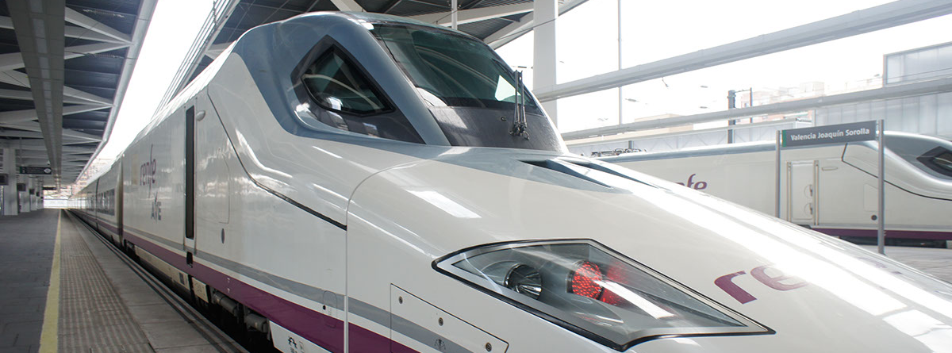
IMAGEN DE MARCA RENFE
RENFE ESTÁ ENTRE LAS 10 MARCAS MEJOR VALORADAS
POR LOS ESPAÑOLES
Meaningful Brand Index (MBi) es el primer índice a nivel internacional que conecta a las marcas con el
bienestar de las personas y de la sociedad. Los resultados muestran una relación directa entre el MBi y el
nivel de conexión del consumidor con la marca. Es decir, a mayor contribución de la marca a nuestro
bienestar – basado en el valor que ésta aporta a los individuos, comunidades y medio ambiente- más
relevante es para los consumidores y mayor es el rol que desempeña en sus vidas

Slide 9


IMAGEN DE MARCA RENFE. CONCLUSIONES
RENFE
Lidera el conocimiento de empresas de transporte de viajeros
Sigue siendo el medio de transporte más utilizado
El consumidor cree que está bien o muy bien
Es una empresa que mejora
Tiene la mejor reputación corporativa de las empresas analizadas
Tiene una imagen muy estable
RENFE esta entre las 10 marcas mejor valoradas por los españoles, de acuerdo a su contribución al bienestar, relevancia y rol que desempeña en los consumidores entrevistados

Slide 10
ANÁLISIS DE LA EFICACIA PUBLICITARIA DE LOS SOPORTES DE COMFERSA

Slide 11
ANÁLISIS DE LA EFICACIA DE LOS SOPORTES PUBLICITARIOS
COMFERSA realiza un estudio para valorar la eficacia de los soportes publicitarios en las estaciones de Madrid Atocha y Valencia Joaquín Sorolla
Ficha técnica
TIPO DE ESTUDIO
Cuantitativo
TÉCNICA
Entrevistas personales en las terminales de llegadas/salidas del AVE
UNIVERSO
Personas que estén en las terminales de llegadas/salidas del AVE, en las estaciones de Atocha y Valencia.
MUESTRA
512 entrevistas
FECHA DE CAMPO
día 21, 23 y 27 de Noviembre de 2011

Slide 12
ANÁLISIS DE LA EFICACIA DE LOS SOPORTES PUBLICITARIOS
SEXO (%)
NIVEL DE ESTUDIOS (%)
EDAD
El 61% de los entrevistados de Valencia y el 56% de Madrid tienen estudios Universitarios/postgrado

Slide 13
ANÁLISIS DE LA EFICACIA DE LOS SOPORTES PUBLICITARIOS
OCUPACIÓN (%)
Los entrevistados en Valencia (51%) y en Madrid (57%) son Directivos, empresarios y empleados con alto nivel de cualificación

Slide 14
ANÁLISIS DE LA EFICACIA DE LOS SOPORTES PUBLICITARIOS
FRECUENCIA DE VIAJE (%)
MOTIVO DEL VIAJE (%)
Al menos un 46% viaja una vez al mes en Valencia y un 35% en Madrid
Los entrevistados utilizan el tren sobre todo por motivos de carácter laboral y de negocios

Slide 15
ANÁLISIS DE LA EFICACIA DE LOS SOPORTES PUBLICITARIOS
RECUERDO ESPONTANEO PUBLICIDAD (%)
RECUERDO ESPONTANEO DE LOS SOPORTES PUBLICITARIOS (%)
Existe un fuerte recuerdo espontáneo de la publicidad
El 87% dice recordar haber visto publicidad en las estaciones de trenes
Los soportes digitales son los más recordados entre los encuestados

Slide 16
ANÁLISIS DE LA EFICACIA DE LOS SOPORTES PUBLICITARIOS
RECUERDO SUGERIDO DE PUBLICIDAD DIGITAL Y MARKETING ESPECTACULAR
ADECUACIÓN DE CADA SOPORTE A LA PUBLICIDAD
Media de 5 a 1, donde 5 significa “muy adecuado” y 1 “nada adecuado”.
Dos formatos aparecen particularmente efectivos, de cara a la publicidad:
La publicidad Digital y videowall (94% en Valencia y 86% en Madrid).
El marketing espectacular (80% en Valencia y 55% en Madrid).
Los pasajeros valoran de forma muy positiva la adecuación de los soportes, les gusta ver publicidad en las estaciones.

Slide 17

ANÁLISIS DE LA EFICACIA DE LOS SOPORTES PUBLICITARIOS. CONCLUSIONES
Existe un fuerte recuerdo espontáneo de publicidad. El 87% (93% Valencia y 81% Madrid) recuerda haber visto publicidad en la estación
Los soportes alcanzan también un alto nivel de recuerdo sugerido en publicidad digital: en Valencia con 94% y en Madrid con 86% y en marketing espectacular: en Valencia 80% y en Madrid 55%
El 61% de los encuestados en Valencia y el 56% en Madrid, tiene estudios universitarios y de postgrado
Asimismo, el 42% de los encuestados en Valencia y el 50% en Madrid son directivos, profesionales y empleados con un alto nivel de cualificación
La mayoría de los entrevistados utilizan el tren por motivos laborales o de negocios
Un 35% en Madrid y un 46% en Valencia viajan al menos una vez al mes
El 87% recuerda haber visto publicidad en la estación
La mayor tasa de recuerdo corresponde a los soportes digitales y el marketing espectacular
Existe una percepción muy positiva de los pasajeros en relación a los soportes publicitarias en las estaciones

Slide 18
ENCUESTA PRODUCTO RENFE AVE- LARGA DISTANCIA (Variables sociodemográficas por corredores)

Slide 19
ENCUESTA DE PRODUCTO RENFE AVE- LARGA DISTANCIA
METODOLOGÍA
  Cuestionario autocumplimentado.
  Año 2010 estudio realizado por Renfe Operadora
  Muestra no aleatoria.
  Se obtuvieron 40.663 cuestionarios válidos, que representan un universo de 20.685.810 viajeros.
  NOTA: (Las cifras de ponderación no corresponden con los viajeros totales, sino con los tramos de encuesta y circulaciones de las que ha sido posible obtener muestra válida)

Slide 20
ENCUESTA DE PRODUCTO RENFE AVE- LARGA DISTANCIA
VARIABLES SOCIODEMOGRÁFICAS EN LOS DIFERENTES CORREDORES
SEXO (%)
CORREDOR | % Hombres | % Mujeres
NORTE | 51,5% | 48,5%
NORDESTE | 54,2% | 45,8%
ESTE | 50,5% | 49,5%
SUR | 53,1% | 46,9%
TRANSVERSAL | 51,8% | 48,2%
TOTAL | 51,6% | 49,4%

Slide 21
ENCUESTA DE PRODUCTO RENFE AVE- LARGA DISTANCIA
VARIABLES SOCIODEMOGRÁFICAS EN LOS DIFERENTES CORREDORES
EDAD (%)
CORREDOR | Hasta 25 años | De 26 a 54 | 55 y mas
NORTE | 8,5% | 68,8% | 22,7%
NORDESTE | 7,3% | 72,4% | 20,3%
ESTE | 9,2% | 68,4% | 22,2%
SUR | 7,8% | 71,2% | 21%
TRANSVERSAL | 8,7% | 70% | 21,3%
TOTAL | 8,3% | 70,1% | 21,5%

Slide 22
ENCUESTA DE PRODUCTO RENFE AVE- LARGA DISTANCIA
VARIABLES SOCIODEMOGRÁFICAS EN LOS DIFERENTES CORREDORES
ESTUDIOS (%)
CORREDOR | PRIMARIOS Y SECUNDARIOS | UNIVERSITARIOS Y POSTGRADO
NORTE | 31,7% | 71,4%
NORDESTE | 29,4% | 70,5%
ESTE | 33,5% | 66,5%
SUR | 30,1% | 70%
TRANSVERSAL | 32,1% | 67,9%
TOTAL | 31,3% | 69,2%

Slide 23
ENCUESTA DE PRODUCTO RENFE AVE- LARGA DISTANCIA
VARIABLES SOCIODEMOGRÁFICAS EN LOS DIFERENTES CORREDORES
PROFESIÓN (%)
CORREDOR | Directivos, Empresarios y Profesionales | Empleados/funcionarios | Otros
NORTE | 59,9% | 14,8% | 25,3
NORDESTE | 67,7% | 11,7% | 20,4
ESTE | 59,7% | 14,0% | 26,3
SUR | 62,7% | 14,7% | 22,5
TRANSVERSAL | 62,9% | 13,1% | 24,1
TOTAL | 62,5% | 13,6% | 23,7%

Slide 24
ENCUESTA DE PRODUCTO RENFE AVE- LARGA DISTANCIA
VARIABLES SOCIODEMOGRÁFICAS EN LOS DIFERENTES CORREDORES
PLANTEAMIENTO VIAJE (%)
CORREDOR | Decisos Tren | Indecisos Avión | Indecisos Coche | Indecisos Bus
NORTE | 48,6% | 26,1% | 16,0% | 9,3%
NORDESTE | 49,0% | 31,1% | 14,0% | 6,0%
ESTE | 48,6% | 27,4% | 15,6% | 8,3%
SUR | 48,7% | 27,5% | 16,1% | 7,6%
TRANSVERSAL | 48,8% | 27,6% | 15,7% | 7,9%
TOTAL | 48,7% | 27,9% | 15,4% | 7,8%
El 48,7% no dudan en coger el tren

Slide 25
ENCUESTA DE PRODUCTO RENFE AVE- LARGA DISTANCIA
VARIABLES SOCIODEMOGRÁFICAS EN LOS DIFERENTES CORREDORES
DISTRIBUCIÓN DE MODOS (%)
CORREDOR | Solo Tren | Con Avión | Con Coche | Con Bus
NORTE | 33,3% | 25,4% | 34,5% | 6,7%
NORDESTE | 34,7% | 31,7% | 28,9% | 4,7%
ESTE | 32,7% | 27,0% | 34,1% | 6,3%
SUR | 35,0% | 26,2% | 33,2% | 5,6%
TRANSVERSAL | 34,7% | 26,8% | 32,6% | 5,9%
TOTAL | 34% | 27,4% | 32,6% | 5,7%
El 34% solo utilizan el tren como transporte

Slide 26
ENCUESTA DE PRODUCTO RENFE AVE- LARGA DISTANCIA
VARIABLES SOCIODEMOGRÁFICAS EN LOS DIFERENTES CORREDORES
FRECUENCIA DEL VIAJE (%)
 | 2/3 v. semana | 2 v semana | 2 v c/15 días | 2 v al mes | 2 v trimestre | 2 vez al año | Primera vez
NORTE | 3,3% | 9,9% | 11,5% | 18,5% | 25,0% | 15,7% | 16,1%
NORDESTE | 3,2% | 9,7% | 11,9% | 18,2% | 24,6% | 15,6% | 16,8%
ESTE | 3,2% | 9,6% | 11,7% | 18,3% | 24,6% | 15,6% | 17,0%
SUR | 3,4% | 10,0% | 11,5% | 18,3% | 25,0% | 15,8% | 16,0%
TRANSVERSAL | 3,4% | 9,5% | 11,4% | 18,1% | 24,5% | 15,9% | 17,2%
TOTAL | 3,3% | 9,7% | 11,6% | 18,28% | 24,7% | 15,72% | 16,6%

Slide 27
ENCUESTA DE PRODUCTO RENFE AVE- LARGA DISTANCIA
VARIABLES SOCIODEMOGRÁFICAS EN LOS DIFERENTES CORREDORES
MOTIVO DEL VIAJE (%)
 | Negocios/ profesional | Familiar | Ocio/ Turismo | Estudios | otros
NORTE | 41,1% | 27,3% | 27,2% | 0,2% | 4,2%
NORDESTE | 45,9% | 24,1% | 26,1% | 0,2% | 3,7%
ESTE | 38,0% | 30,0% | 27,2% | 0,2% | 4,6%
SUR | 43,2% | 26,0% | 26,8% | 0,2% | 3,9%
TRANSVERSAL | 40,3% | 27,6% | 27,5% | 0,2% | 4,5%
TOTAL | 41,7% | 27% | 26,9% | 0,2% | 4,1%

Slide 28
ENCUESTA DE PRODUCTO RENFE AVE- LARGA DISTANCIA
VARIABLES SOCIODEMOGRÁFICAS EN LOS DIFERENTES CORREDORES
FIDELIDAD (%)
SATISFACCIÓN (%)
RECOMIENDA (%)
CORREDOR | Fiel | Promiscuo
NORTE | 59,3% | 40,7%
NORDESTE | 60,3% | 39,7%
ESTE | 58,7% | 41,3%
SUR | 60,7% | 39,3%
TRANSVERSAL | 60,2% | 39,8%
TOTAL | 59,8% | 40,1%
CORREDOR | Satisfecho | No satisfecho
NORTE | 87,7% | 12,3%
NORDESTE | 90,7% | 9,3%
ESTE | 86,1% | 13,9%
SUR | 88,9% | 11,1%
TRANSVERSAL | 88,5% | 11,5%
TOTAL | 88,3% | 11,6%
CORREDOR | Si | No
NORTE | 82,2% | 17,8%
NORDESTE | 87,7% | 12,3%
ESTE | 80,6% | 19,4%
SUR | 84,9% | 15,1%
TRANSVERSAL | 84,8% | 15,2%
TOTAL | 84% | 15,9%

Slide 29

ENCUESTA DE PRODUCTO RENFE AVE- LARGA DISTANCIA. CONCLUSIONES
Viajeros: 20.685.810
Muestra: 40.663
El 78,7% tienen una situación laboral de ocupados
El 34% viaja solo en tren sin combinar con otros medios de transporte.
Varones: 51,6%
Mujeres: 49,4%
El 62,5% son directivos o profesionales
El 59,8% es fiel al tren
El 70,1% tienen una edad comprendida entre 25 y 55 años
El 42,8% viaja con una frecuencia de al menos 2 veces al mes
El 83,3% declara estar satisfecho de haber viajado con Renfe
El 69,2% tienen estudios universitarios
El 42% viaja por motivos laborales, profesionales o de negocios
El 84% recomienda utilizar el tren

Slide 30
TRANSPORTE VIAJEROS
INFORME 2011 INE

Slide 31
TRANSPORTE DE VIAJEROS - INE 2011
Viajeros transportados (miles)
 | ENERO | FEBRERO | MARZO | ABRIL | MAYO | JUNIO | JULIO | AGOSTO | SEPTIEMBRE | OCTUBRE | NOVIEMBRE | DICIEMBRE | TOTAL | %
Autobús | 51167 | 53343 | 59514 | 53965 | 59358 | 58638 | 59568 | 52641 | 59524 | 59398 | 58089 | 54192 | 679397 | 52,0%
Ferrocarril | 46447 | 47800 | 53366 | 47579 | 51824 | 50489 | 47169 | 34921 | 47416 | 53027 | 52008 | 47376 | 579422 | 44,4%
Aéreo (interior) | 2556 | 2667 | 3229 | 3281 | 3227 | 3380 | 3843 | 3865 | 3487 | 3133 | 2758 | 2688 | 38114 | 2,9%
Marítimo (cabotaje) | 416 | 381 | 421 | 622 | 683 | 799 | 1069 | 1451 | 929 | 704 | 526 | 526 | 8527 | 0,7%
Variación anual
 | ENERO | FEBRERO | MARZO | ABRIL | MAYO | JUNIO | JULIO | AGOSTO | SEPTIEMBRE | OCTUBRE | NOVIEMBRE | DICIEMBRE | MEDIA
Autobús | 2,1 | 1,9 | 0 | -3,7 | 2,1 | -1,1 | 0,1 | -0,2 | 1,5 | -0,5 | -0,5 | 0,8 | 0,2
Ferrocarril | 0,4 | 4,2 | 5,4 | -1,5 | 3,6 | 5,2 | 1,3 | 0,5 | 2,4 | 3,1 | 3,4 | 2,3 | 2,5
Aéreo (interior) | 2,7 | -0,6 | 0,5 | 4,3 | 0,9 | -0,2 | 0,5 | -0,3 | 1,8 | -6,3 | -7 | -1,5 | -0,4
Marítimo (cabotaje) | -3,5 | -4,2 | -18 | 0,6 | 5,6 | -2,2 | -5,7 | 15,4 | 12,2 | 5,9 | 9,5 | -1 | 1,2

Slide 32
TRANSPORTE DE VIAJEROS - INE 2011
RENFE Cercanías
RENFE Media y Larga distancia
Datos en miles

Slide 33
TRANSPORTE DE VIAJEROS - INE 2011
La media y larga distancia tiene una tendencia al alza
Datos en miles

Slide 34
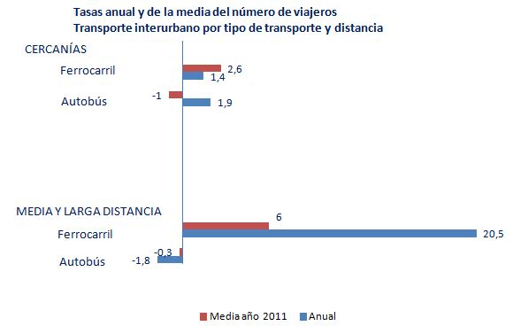
TRANSPORTE DE VIAJEROS - INE 2011
RESUMEN NOTA PRENSA INE
Más de 104,7 millones de viajeros utilizan el transporte interurbano en diciembre, lo que supone un aumento interanual del 1,4%. El transporte por ferrocarril y el transporte por autobús experimentan subidas del 2,3% y del 0,8%, respectivamente. Por su parte, el transporte aéreo y el marítimo registran descensos del 1,5% y del 1,0%, respectivamente.
Cercanías aumenta en ambos tipos de transportes (un 1,9% en el autobús y un 1,4% en el ferroviario). La media distancia y larga distancia crece un 20,5% en el transporte por ferrocarril y disminuye un 1,8% en el transporte por autobús.
En todo el año 2011 el transporte interurbano registró un incremento del 1,2%. Todos los tipos de transportes experimentaron subidas, salvo el aéreo.
Los datos de transporte de viajeros del INE recogen los viajeros que suben en las estaciones a los transportes

Slide 35
FLUJO VIAJEROS EN ESTACIONES
DATOS ADIF 2011

Slide 36
FLUJO DE VIAJEROS EN ESTACIONES ADIF
Estaciones (flujo viajeros) ADIF
TRANSPORTE (en miles) | TOTALES 2010 | TOTALES 2011 | CRECIMIENTO %
Media Distancia | 48.181 | 49.264 | 2,25%
Larga distancia y alta velocidad | 41.385 | 43.996 | 6,31%
TOTALES | 89.566 | 93.260 | 4,1%
Los datos de estación de ADIF recogen los usuarios que están en las estaciones tanto si viajan como si no (Viajeros + acompañantes)
El flujo de viajeros en las estaciones se incrementa considerablemente

Slide 37
CERCANÍAS MADRID
Encuesta de calidad 2011

Slide 38
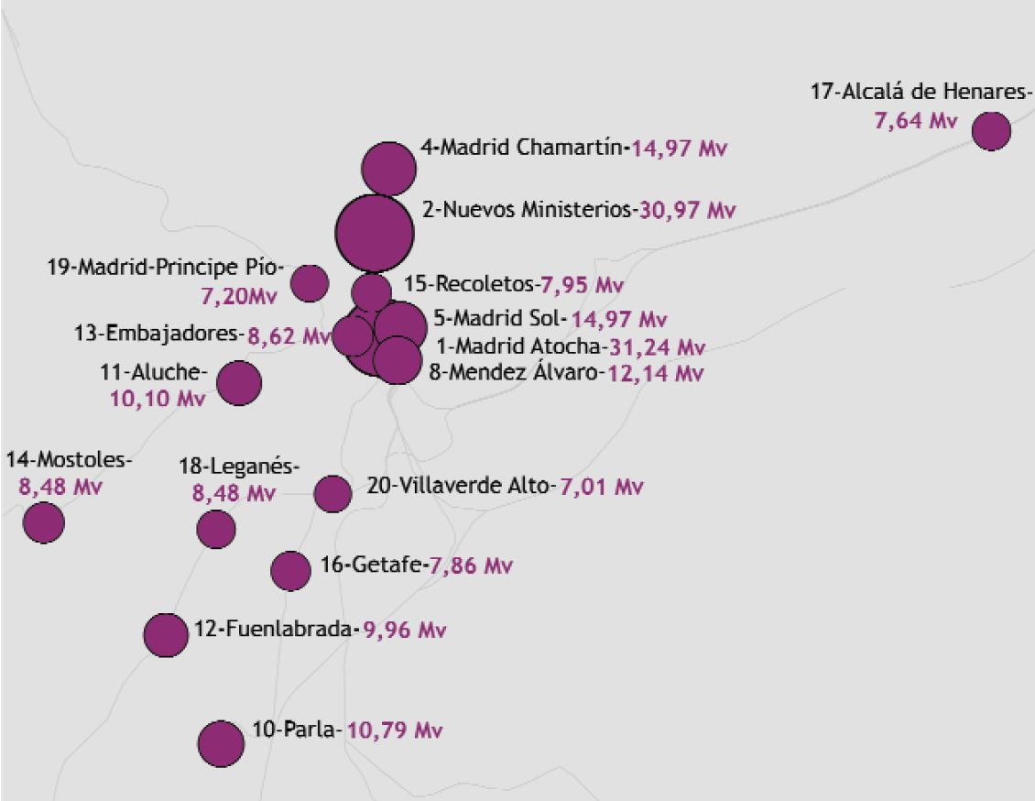
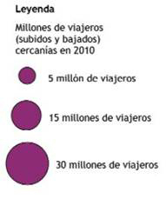
TRÁFICO DE VIAJEROS SUBIDOS + BAJADOS 2010 - CERCANÍAS MADRID
Datos en millones

Slide 39
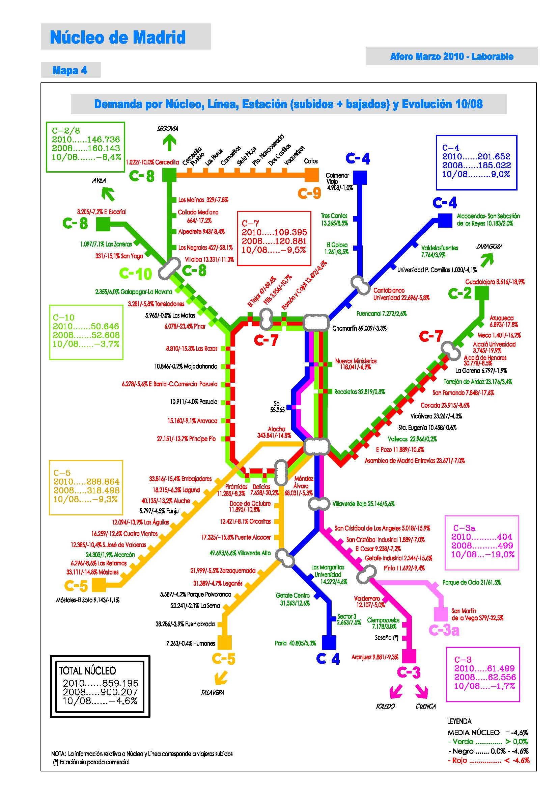
TRÁFICO DE VIAJEROS SUBIDOS + BAJADOS 2010 - CERCANÍAS MADRID

Slide 40
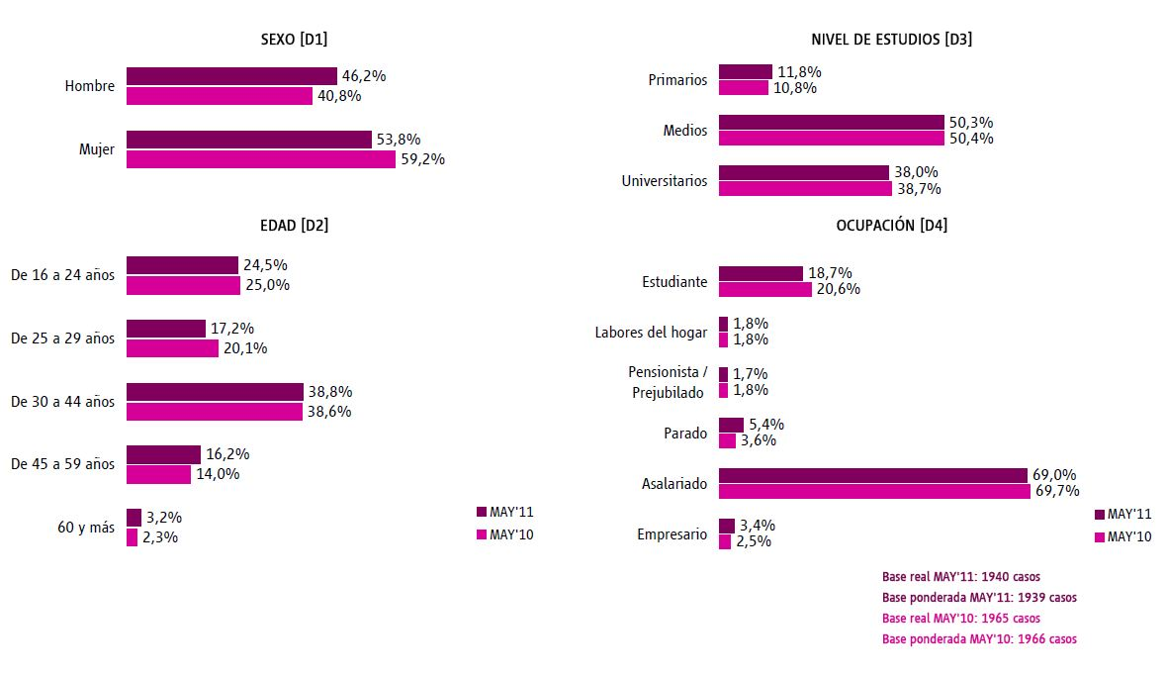
PERFIL SOCIODEMOGRÁFICO - CERCANÍAS MADRID 2011

Slide 41
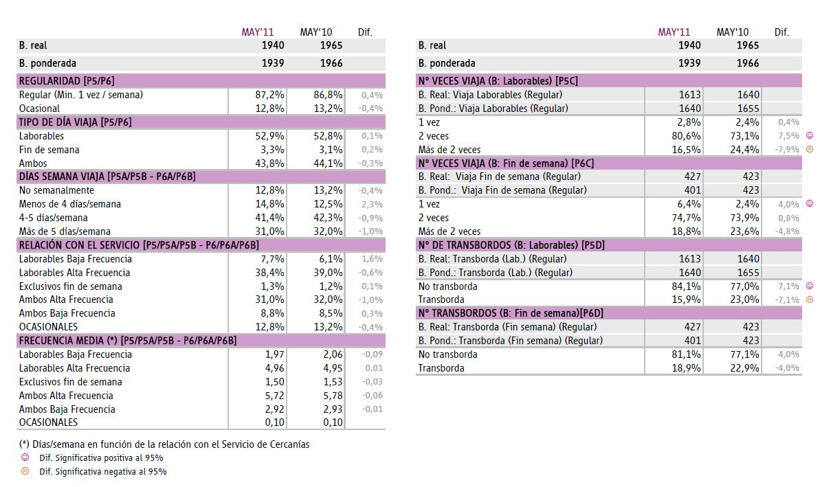
REGULARIDAD Y FRECUENCIA DE USO - CERCANÍAS MADRID 2011

Slide 42
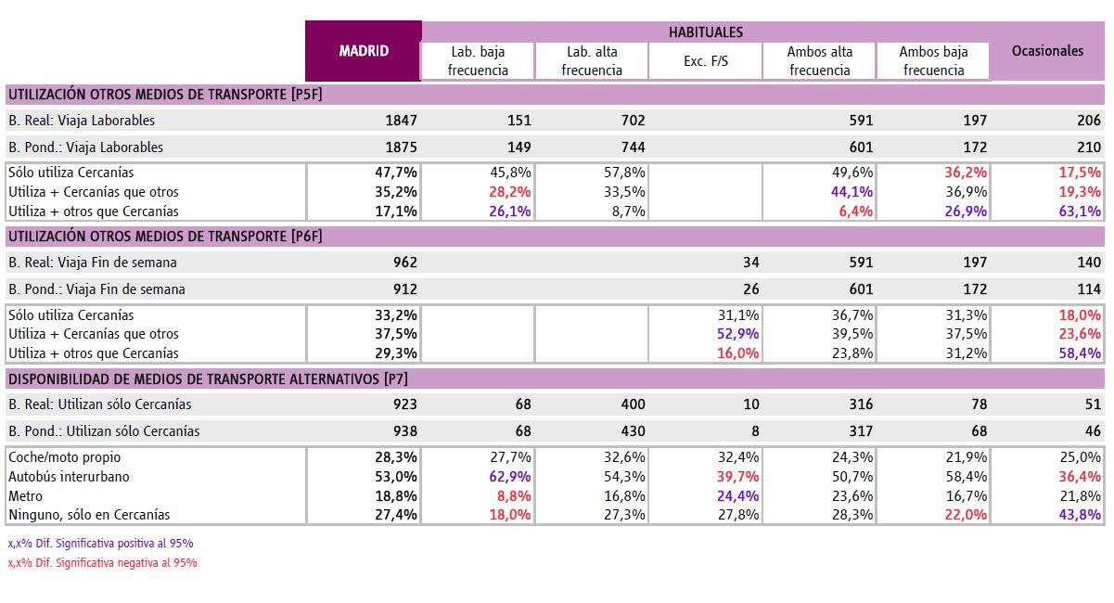
UTILIZACIÓN OTROS MEDIOS TRANSPORTE - CERCANÍAS MADRID

Slide 43
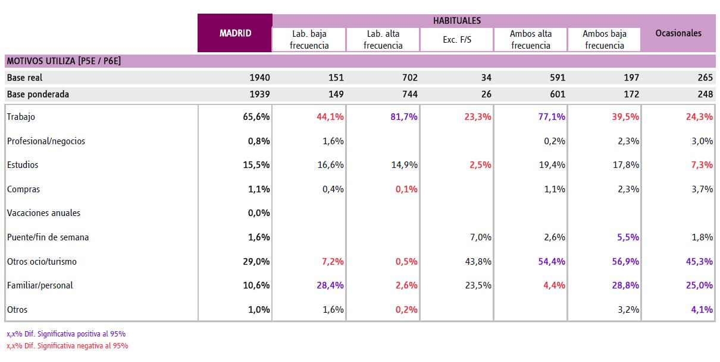
MOTIVO DEL VIAJE - CERCANÍAS MADRID 2011

Slide 44
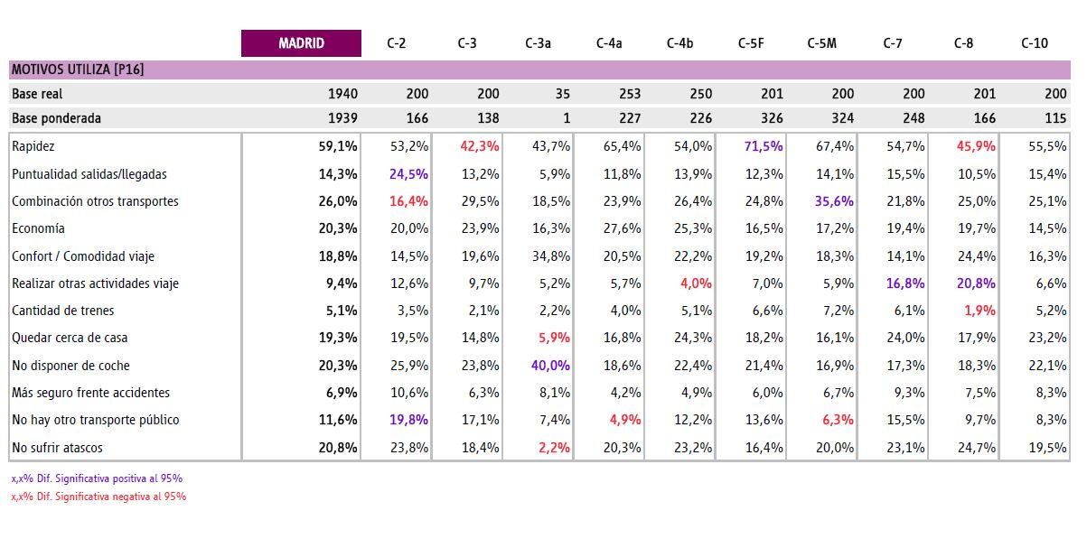
MOTIVO DE USO - CERCANÍAS MADRID 2011

Slide 45
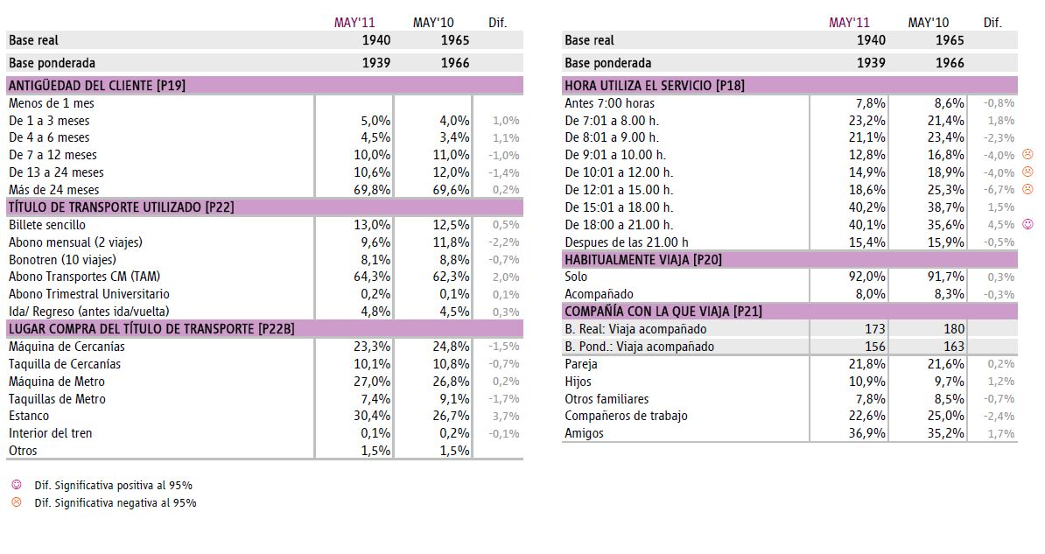
HÁBITOS DE UTILIZACIÓN - CERCANÍAS MADRID 2011

Slide 46
CERCANIAS MADRID. CONCLUSIONES
867.916 personas utilizan diariamente las Cercanías de Madrid
Atocha Cercanías tiene un flujo diario de viajeros de 343.841 personas
El nivel de estudios predominante son los medios, en un 50,3%
Los encuestados tienen un perfil laboral de asalariado en un 69%
El 38,8% de los encuestados tiene una edad comprendida entre los 30 y los 44 años
Los utilizan como transporte regular en un 87,2% (Mínimo una vez semana)
Un 65,6% lo utilizan para desplazarse a su trabajo
El 59,1% de los encuestados valoran positivamente su rapidez
El 69,8% tienen una antigüedad como clientes de mas de 24 meses
Durante 2011 se han incorporado las estaciones Fuente de la Mora (5.502 viajeros día) y Aeropuerto T4 (3.219 viajeros día)

